Slide 1
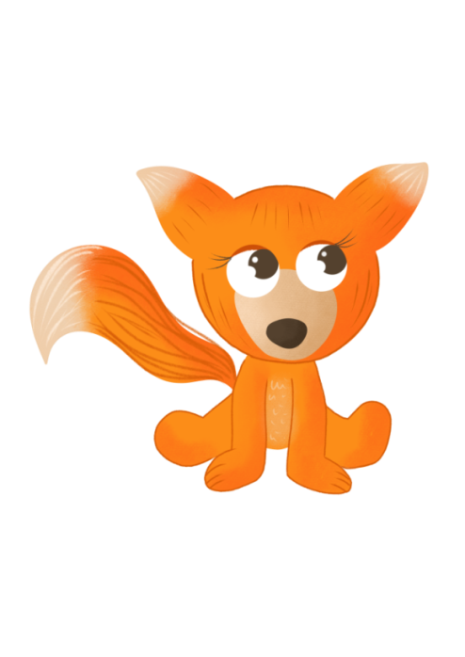
ВНЕДРЕНИЕ ИННОВАЦИОННОЙ ПРОГРАММЫ «РОДНИК» по развитию речи и ознакомлению с художественной литературой детей подготовительной группы в ДОО.
Подготовила: воспитатель
муниципального бюджетного дошкольного образовательного учреждения г. Мурманска № 140
Морозова Нина Александровна.

Slide 2
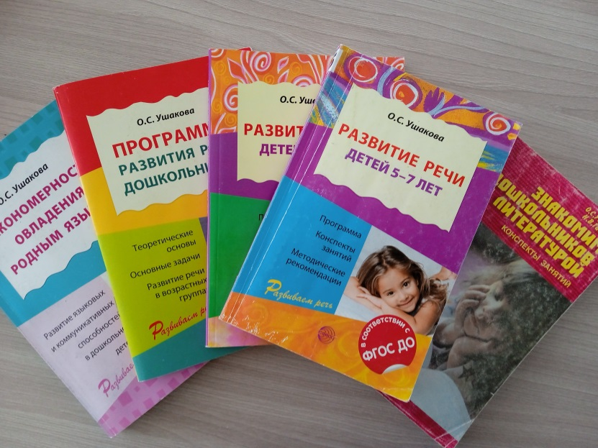
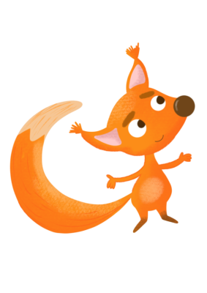
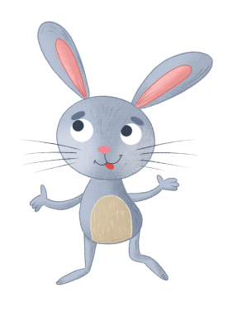
На основе созданного ранее Ушаковой О.С. комплекта программ и методических пособий по развитию речи в Институте дошкольного воспитания, разработаны новые подходы речевого и коммуникативного развития в программе «Родник».
В рамках инновационной площадки, организованной Институтом изучения детства, семьи и воспитания Российской академии образования, на базе МБДОУ г. Мурманска № 140 апробирована программа «Родник» автора Ушаковой Оксаны Семеновны в подготовительной группе с октября 2021 года.

Slide 3
Цель программы. Разработка нового направления работы по развитию речи и ознакомлению с художественной литературой детей седьмого года жизни посредством интеграции разных сторон воспитания в тесной взаимосвязи с овладением родным (русским) языком на основе ценностных ориентиров, выдвинутых обществом.
Актуальность программы. Эффективность методики развития речи дошкольников, разработанной на основе настоящей программы, видится в том, что выпускники детских садов, прошедшие обучение по данной методике, успешнее смогут усваивать программу школьного обучения по русскому языку как в отношении лингвистических знаний, осознания явлений языка, так и в области развития речи — устной и письменной.
Ценностные ориентиры:
РОДНИК=Родина,Отечество,Дети,Наука,Игра,Культура.
А также: символы России, семья, природа,
труд, дружба, коммуникация, искусство, спорт.

Slide 4
В СЕРИИ «РОДНИК» представлены:
1.Программа развития речи и программа воспитания у старших дошкольников интереса и любви к чтению художественной литературы (1-я книга).
2. Методические рекомендации, конспекты занятий по речевому воспитанию детей подготовительной к школе группы, диагностические методики, сценарии праздников русского языка (2-я книга).
3. Методические пособия к занятиям по развитию речи (предметные и сюжетные картинки, иллюстрации).
4. Три рабочие тетради по развитию речи старших дошкольников для воспитателей и родителей — по темам занятий.
5. Методика воспитания интереса и любви к чтению(3-я книга).

Slide 5
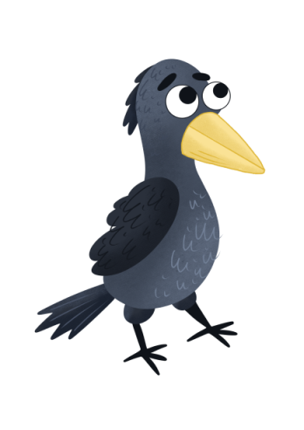
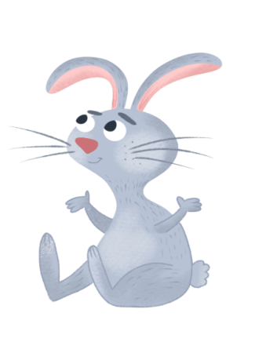
ОСНОВНЫЕ ЗАДАЧИ РАЗВИТИЯ РЕЧИ:
Воспитание звуковой культуры речи дошкольников
Развитие словаря
Формирование грамматического строя речи
Развитие связной речи

Slide 6
Воспитание звуковой культуры речи
В ЧЕМ НОВИЗНА?
Особое внимание уделяется дифференциации определенных групп звуков (свистящих и шипящих, звонких и глухих, твердых и мягких).
Особая роль отводится развитию интонационной стороны речи, (мелодика, ритм, тембр, сила голоса, темп речи):«Где ты, заинька, гулял?» (под кусточком ночевал), «Ты, лисичка, с кем играла?» (я избушку подметала). Дети произносят заданную фразу с вопросительной или восклицательной интонацией (ласково, сердито, жалобно, радостно, грустно). В работе над дикцией, развитием голосового аппарата, совершенствованием артикуляции широко используются скороговорки, чистоговорки, потешки.
Овладевая звуковыми средствами языка, ребенок опирается на речевой слух .Прежде всего он усваивает линейные звуковые единицы: звук — слог — слово — фразу — текст, Одновременно с ними выступают просодические средства: словесное ударение, интонация (сила голоса, темп и тембр речи.

Slide 7
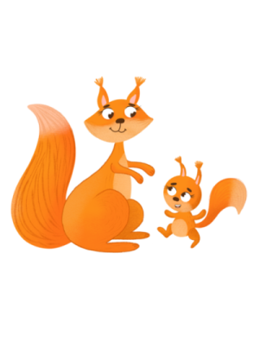
Развитие словаря
В ЧЕМ НОВИЗНА?
Важными задачами словарной работы являются обогащение, расширение и активизация словарного запаса, формирование умения правильно сочетать слова во фразах по смыслу.
Смысловая сторона слова (семантика): формирование представления о многозначных словах разных частей речи (бежит река, мальчик, время; растет цветок, дом, ребенок; острый нож, суп, ум) глубокий колодец, глубокая река, глубокая осень; легкий груз, легкая задача, легкий ветерок).
Расширение запаса антонимов (ручей мелкий, а река глубокая;
ягоды смородины мелкие, а ягоды клубники крупные) и синонимов. Учить выбирать из синонимического ряда наиболее подходящее слово (жаркий день— знойный, жаркий спор — взволнованный). Расширять представления детей об антонимах и синонимах в пословицах и поговорках («Март зиму кончает — весну начинает», «Вещь хороша новая, а друг —старый»).

Slide 8
Формирование грамматического строя речи
В ЧЕМ НОВИЗНА?
Работа по формированию грамматического строя речи в подготовительной группе охватывает решение задач из области морфологии, словообразования и синтаксиса:
-согласование существительных и прилагательных в роде(особенно в среднем роде), числе, падеже, но задания усложняются и даются они в таком виде, что ребенок вынужден сам находить правильную форму;
-образование трудных форм глагола (в повелительном и сослагательном наклонении);
-умение строить сложные предложения разных типов (проводятся упражнения на распространение и дополнение предложений, начатых педагогом (Дети пошли в лес, чтобы.... Они оказались там, где...).
Детям подготовительной группы на занятиях сообщаются
некоторые грамматические правила:
● слова пальто, кофе, какао, пианино не изменяются;
● одевают кого-то, надевают что-то. Одеть Зину, Ваню, куклу,
надеть шапку, ботинки .

Slide 9
Развитие связной речи
В ЧЕМ НОВИЗНА?
Занятия по развитию речи проводятся один раз в неделю (в год всего 36 занятий, продолжительностью 30 минут каждое). Главная задача — развитие связной речи. Разграничение задач в известной мере условно: например, словарная работа и формирование грамматического строя речи нередко связаны очень тесно (при ознакомлении детей с элементами словообразования); воспитание звуковой культуры речи осуществляется как при выполнении детьми специальных упражнений, так и при выполнении заданий, направленных на развитие связной речи.
В целях развития у дошкольников связной речи проводятся следующие виды занятий:
пересказ литературного произведения (рассказа или сказки),
составление рассказов по картине (игрушке) и на темы из личного опыта,
творческое рассказывание.

Slide 10
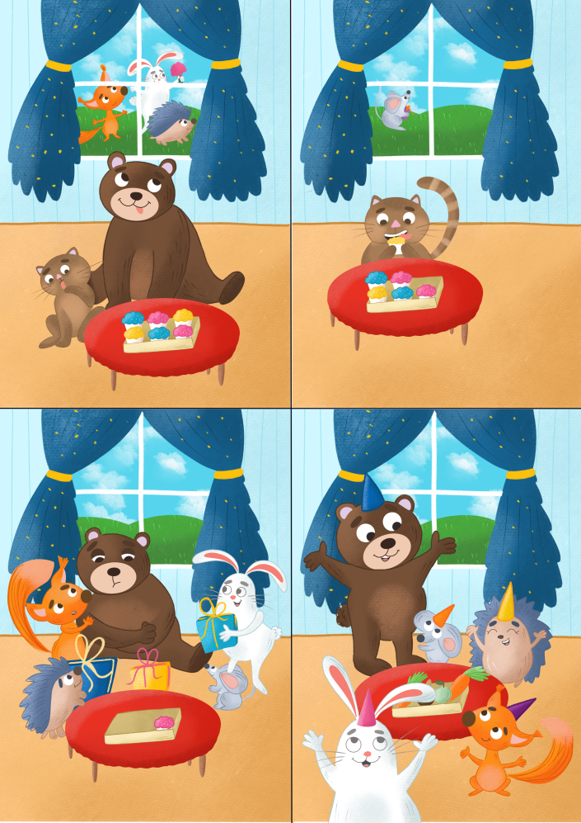
При обучении детей построению развернутого высказывания необходимо формировать у них элементарные знания о структуре текста (начало, середина, конец) и представления о способах связи между предложениями и структурными частями высказывания.
Цепная связь. Основными средствами этой связи являются местоимения («Прибежал зайчик. Он любит морковку»), лексический повтор («Зайчик прыгает. Зайчику холодно»), синонимическая замена («Зайчик скачет. Пушок веселится»).
Параллельная связь. Предложения сопоставляются или даже противопоставляются («Дул сильный ветер. Заяц спрятался в норе»).
Именно этот показатель (средства связи между предложениями) выступает как одно из важных условий формирования связности речевого высказывания.

Slide 11
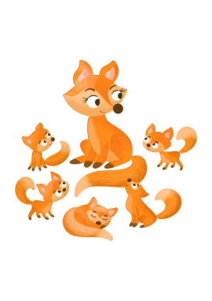
Рассказывание по серии сюжетных картин оказывает огромное влияние на формирование навыков монологической речи. В задачи воспитателя входит также учить придумывать точное название рассказу, включать в связное высказывание различные синтаксические конструкции, образные слова и выражения.
В рассказывании по серии сюжетных картин дети составляют текст коллективно («командами»), при этом каждый раз изменяются варианты предъявления картин. Важно: картинки открываются последовательно.
Сначала детям показывается только одна открытая картинка, остальные закрыты.
Когда первая группа детей составила рассказ по такому раскладу, открывается следующая картинка — снова рассказывает другая группа («команда») детей, и, наконец, открываются все картинки, и дети составляют коллективный рассказ по открытым картинкам.
Распределение детей для рассказывания по первой, второй или последней картинке позволяет сформировать у них представление о композиции рассказа.
Такая деятельность развивает у детей умение договариваться между собой, уступать сверстникам.

Slide 12
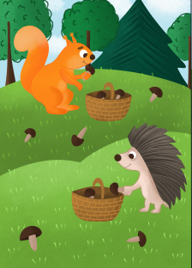
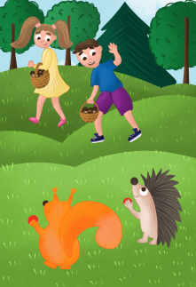
«В ЛЕС ЗА ГРИБАМИ» Дети составляют текст коллективно («командами»)
Девочка и мальчик идут с корзинками в лес, в одной корзинке лежат два яблока.
На второй
картинке — мальчик встречает ежа с ежатами, а девочка — белку с бельчатами.
На третьей —
ежи и белка с бельчатами помогают девочке и мальчику собрать грибы.
На четвертой — дети
угощают ежей и белок яблоками, а зверята провожают девочку и мальчика.

Slide 13
ВОСПИТАНИЕ У СТАРШИХ ДОШКОЛЬНИКОВ ИНТЕРЕСА И ЛЮБВИ К ЧТЕНИЮ ХУДОЖЕСТВЕННОЙ ЛИТЕРАТУРЫ
Основная задача воспитателя — привить детям любовь к художественному слову, уважение к книге, чтобы в результате целенаправленного воздействия осуществлялось формирование эстетического восприятия, а на этой основе — развитие образной речи и детского словесного творчества.
После чтения литературного произведения проводится беседа и выполняются разнообразные творческие задания. Цель беседы — уточнить понимание содержания произведения, его идеи, осознание средств
художественной выразительности. Особую роль во время беседы с детьми играет выполнение творческих заданий, которые проводятся
почти на каждом занятии.
От уровня развития чуткости к смысловым оттенкам слова зависит и
уровень восприятия литературных произведений, так как у детей повышается смысловая точность речи, совершенствуется ее грамматический строй, а это позволяет в дальнейшем пользоваться усвоенными навыками в любом самостоятельном высказывании (пересказе литературного произведения или оценке художественного текста).

Slide 14
В чем значимость программы «Родник»?
ДЛЯ ДЕТЕЙ:
Яркие красочные рабочие тетради «Играем со словом» (3 части) с интересными творческими заданиями. Задания, содержащиеся в нем, позволяют развить лексическую сторону речи дошкольника: закрепляют представление о многозначных словах, синонимах (словах, близких по смыслу) и антонимах (словах, противоположных по смыслу); тренируют в составлении предложений и связных рассказов.

Slide 15
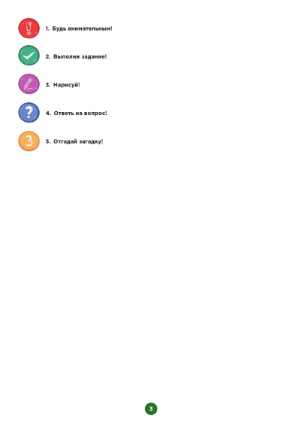
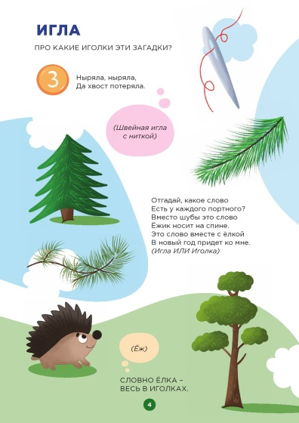
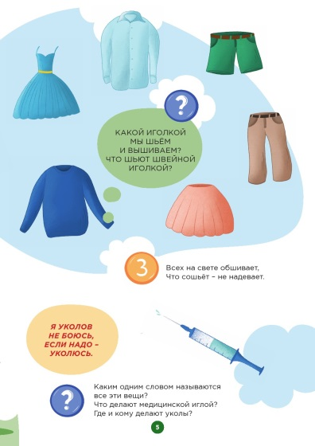
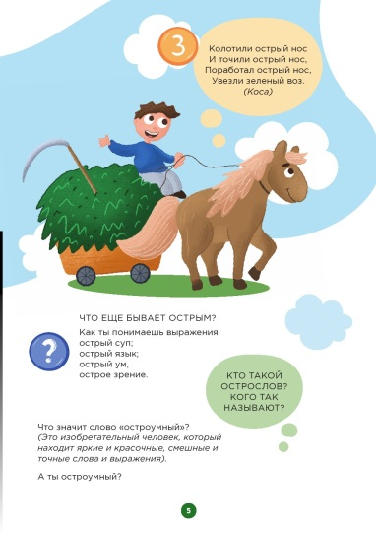
Упражнения тетради способствуют развитию чувства языка, пробуждают интерес к слову, желание рассказывать, слушать, читать, что является необходимым условием умственного развития ребенка и развития культуры речи в целом. Каждое многозначное слово обыгрывается в загадках и в картинках. В пособии представлены нижеследующие виды заданий (на них указывают соответствующие условные обозначения).

Slide 16
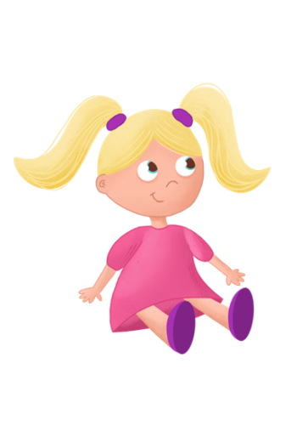
В чем значимость программы «Родник»?
ДЛЯ ПЕДАГОГОВ
В программе представлены теоретические основы программы развития речи и ознакомления с художественной литературой детей подготовительной к школе группы, новые подходы к программе речевого воспитания старших дошкольников, а также раскрыта цель речевого воспитания в разных видах деятельности. представлена взаимосвязь с ценностными ориентирами и разными видами деятельности
В программе представлена педагогическая диагностика речевого развития, которая содержит материалы по практической диагностике, направленной на выявление речевых умений и навыков старших дошкольников: овладения ребенком словарным запасом, грамматическим строем, звуковой стороной речи и использования всех речевых умений при построении связных высказываний разных типов. Представлены также методики, направленные на выявление коммуникативных умений детей.

Slide 17
В рамках апробации программы «Родник» повышением квалификации стало участие в марафоне автора и ведущей Ушаковой О.С. «Развитие речи детей 3-7 лет», на котором обсуждались теоретические основы программы развития речи, развитие звуковой стороны речи, развитие словаря, формирование грамматического строя речи, развитие связной речи и ее взаимосвязь с другими сторонами речи. Вебинары также предназначены родителям, которых интересуют вопросы развития речи детей.
Бонусным материалом марафона стали авторские игры и упражнения по развитию связной речи для возрастов 3-4, 5 и 6-7 лет и методику диагностики развития связной речи.

